Slide 1
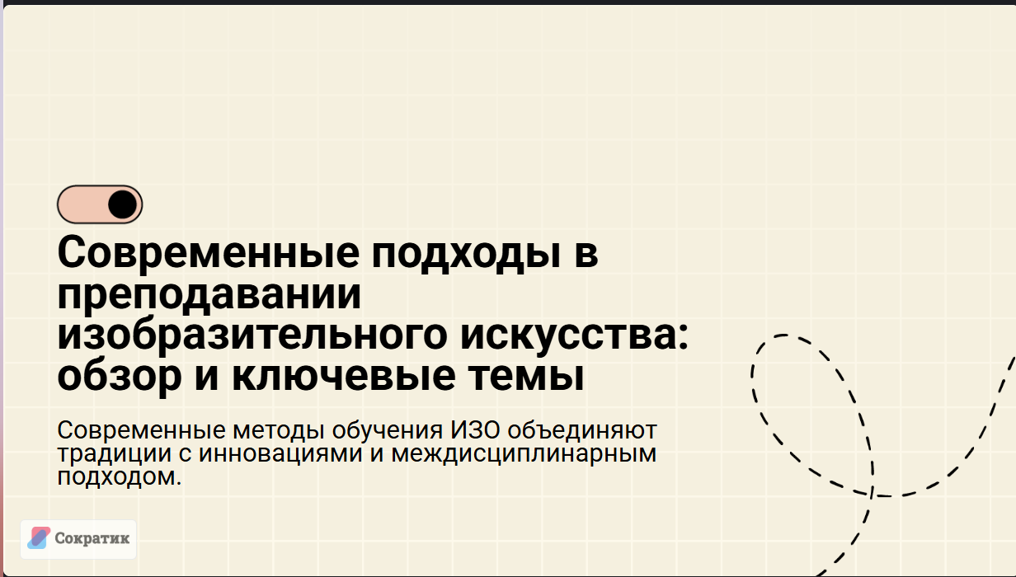
Выполнила: учитель МБОУ Вареновской СОШ - Майборода Дарья Михайловна

Slide 2
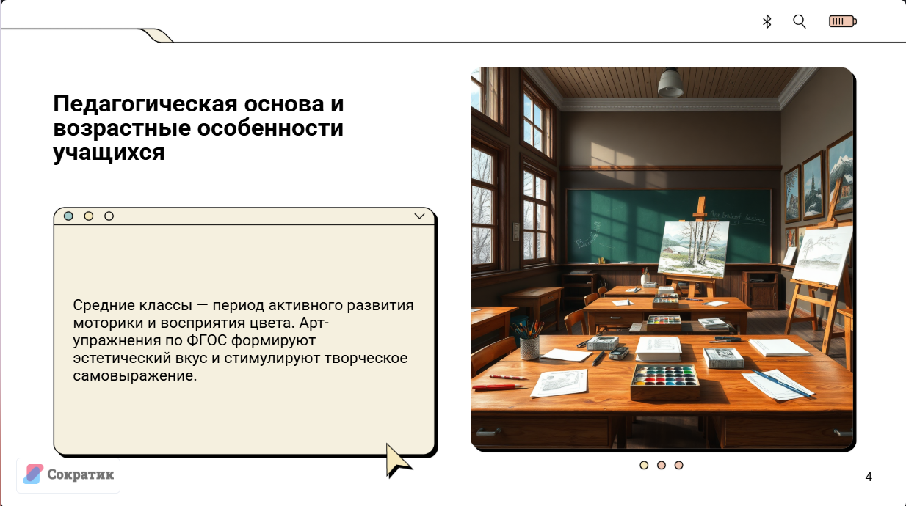

Slide 3
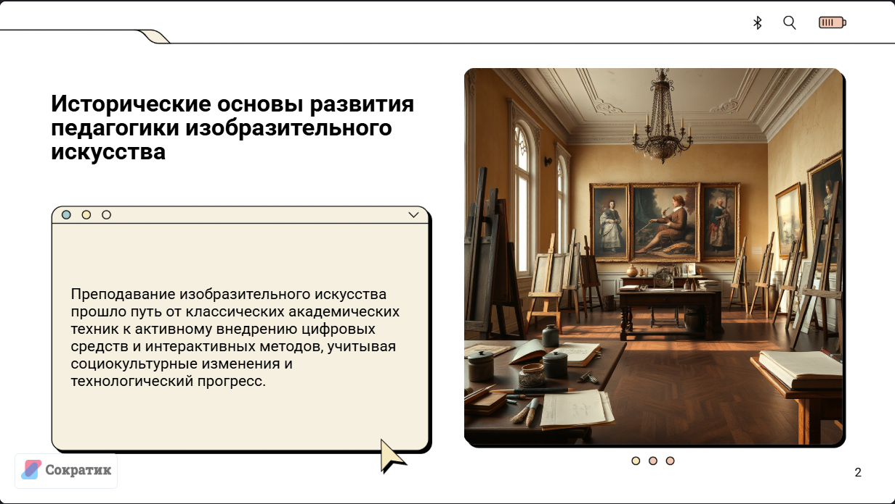

Slide 4
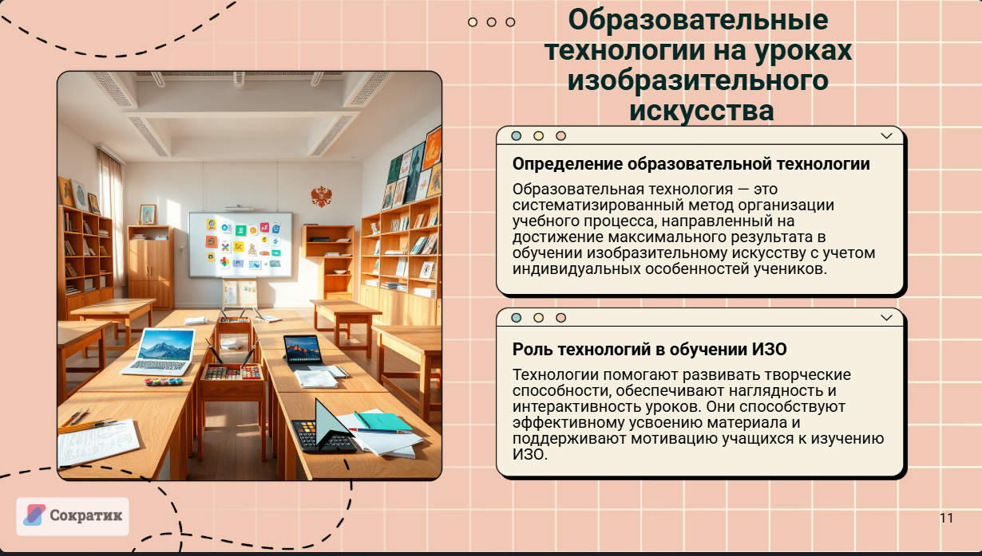

Slide 5
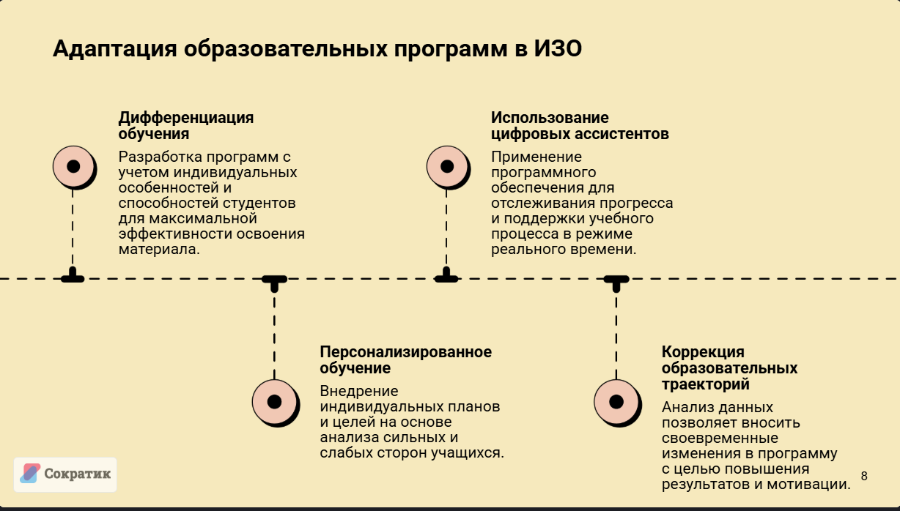

Slide 6
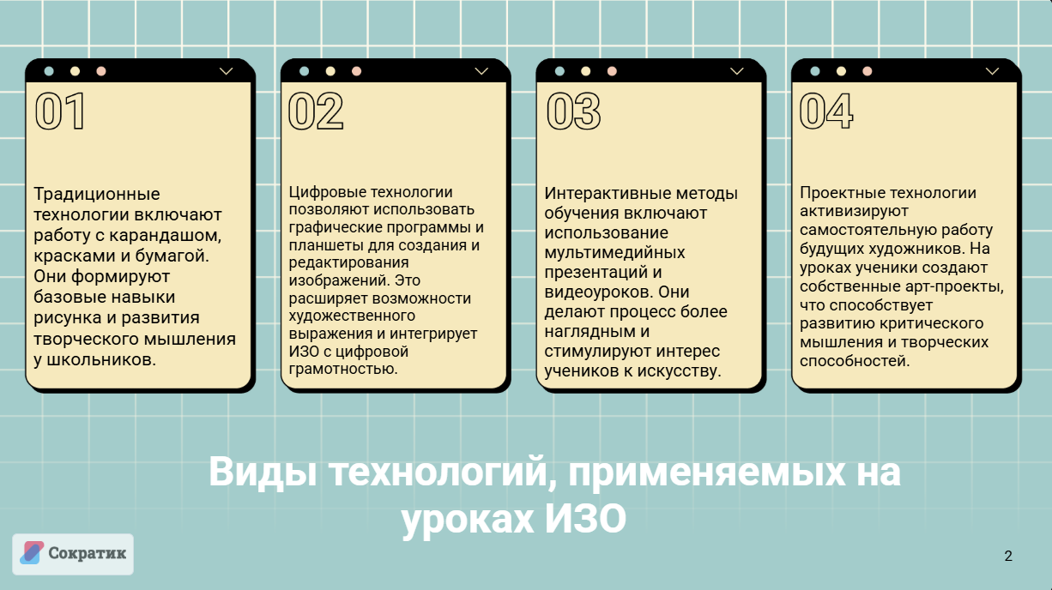

Slide 7
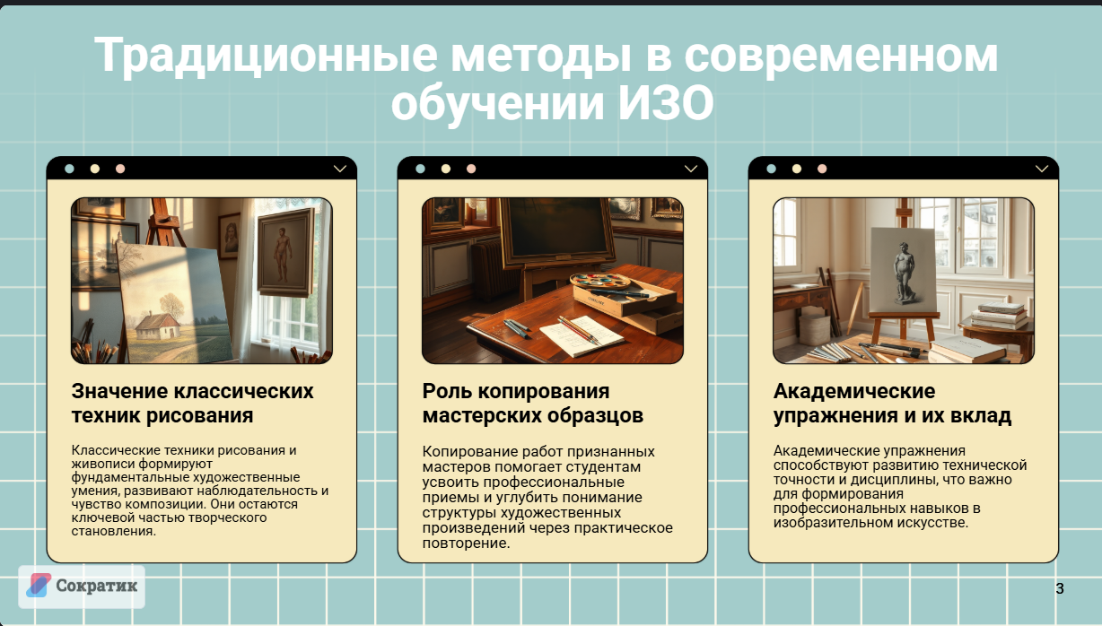

Slide 8
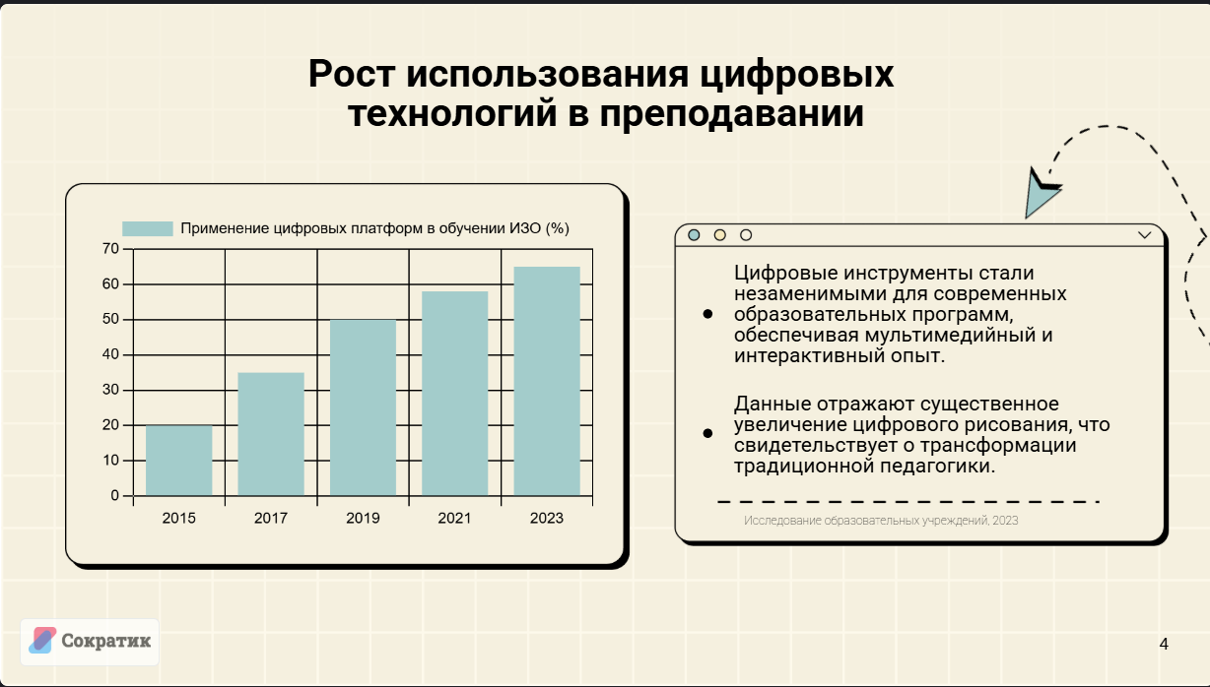

Slide 9
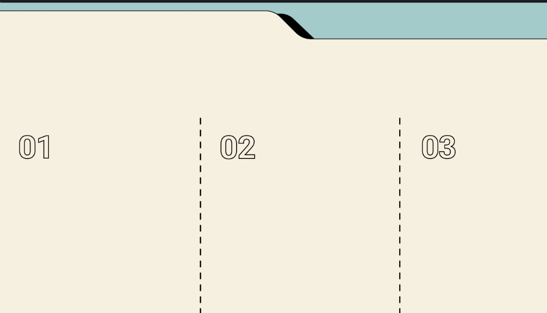
На уроках изобразительного искусства (ИЗО) можно внедрять цифровые технологии, связанные с графическими редакторами, анимацией, 3D-моделированием и онлайн-ресурсами. Важно не заменять традиционные методы обучения, а дополнять их с помощью технологий.
Виртуальные экскурсии
по музеям, галереям, выставкам.
Изучение и анализ
работ
профессиональных
художников
— программы и
приложения позволяют
увеличить произведение
искусства до
мельчайших
деталей, изучить мазки,
текстуры и композицию.
Игровые
формы
обучения
— создание
викторин,
квестов,
головоломок,
связанных с
искусством,
с помощью
интерактивных
платформ.

Slide 10
Интересные факты об изобразительном искусстве:
1. Белый и чёрный являются ахроматическими цветами
. Это не цвета в правильном понимании, а тона, которые регулируют свето-тональные отношения на картине или в этюде. В чистом виде белый и чёрный цвета в природе не существуют, а лишь обогащают и усложняют оттенки и смеси хроматических (цветных) цветов.
2. Леонардо да Винчи предложил разделить теорию перспективы на три части: линейную, тональную (изменение цвета предмета по мере отдаления от наблюдателя) и воздушную (снижение чёткости предмета при отдалении от наблюдателя).
3. Художник и психолог Кимон Николадес утверждал, что главная проблема людей, думающих, что они не умеют рисовать, в том, что они видят предметы неправильно. По мнению художника, умение рисовать — не талант, а навык.

Slide 11
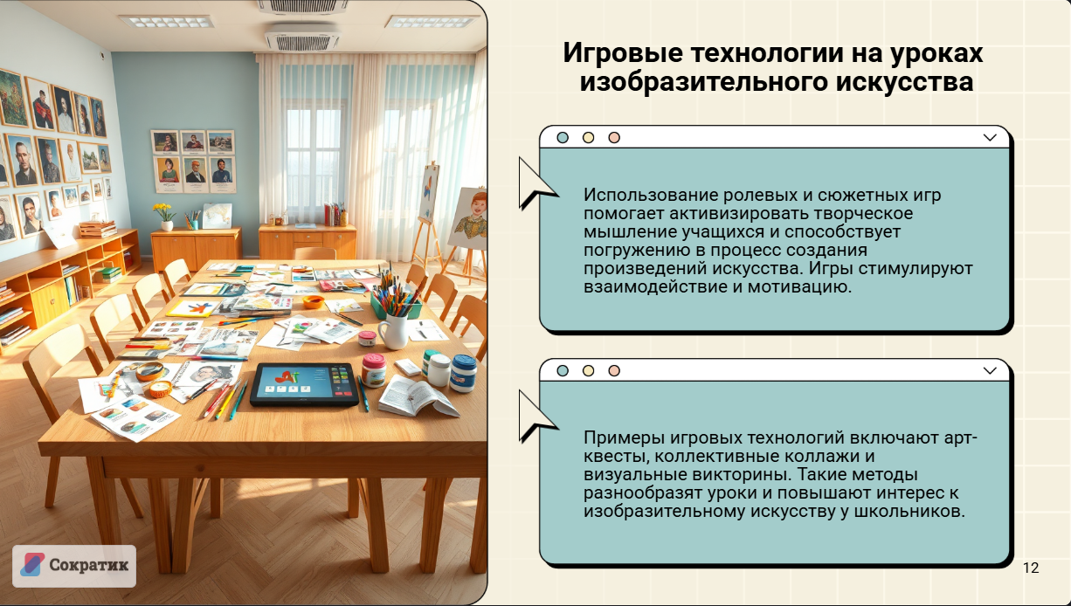

Slide 12

Примеры:
1. Иллюстрация (описание стихотворения с помощью рисунка). Стихотворение:
Снежок
Снежок порхает, кружится,
На улице бело.
И превратились лужицы
В холодное стекло.
Где летом пели зяблики,
Сегодня - посмотри! -
Как розовые яблоки,
На ветках снегири.
Снежок изрезан лыжами,
Как мел, скрипуч и сух,
И ловит кошка рыжая
Веселых белых мух.
Николай Некрасов

Slide 13
Пример 2. НЕОБЫКНОВЕННЫЙ ХУДОЖНИК ”
Ведущий: каждая команда получает лист.
Задание: нарисовать животное, которое не существует в природе.
Пример 3. “ ОЖИВИ РИСУНОК ”
Ведущий: Один знаменитый художник решил нарисовать картину. Он провёл эту фигуру фломастером. И тут его отвлекли от работы. Попробуем проникнуть в замысел художника и завершить его работу.

Slide 14
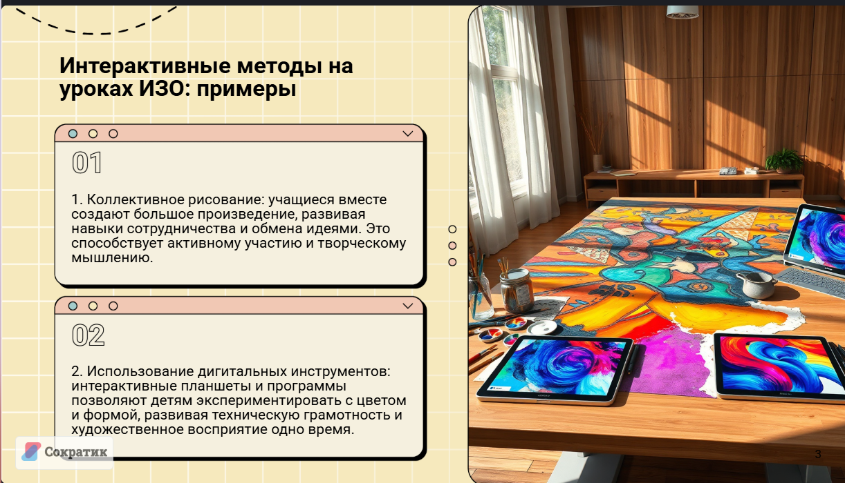

Slide 15
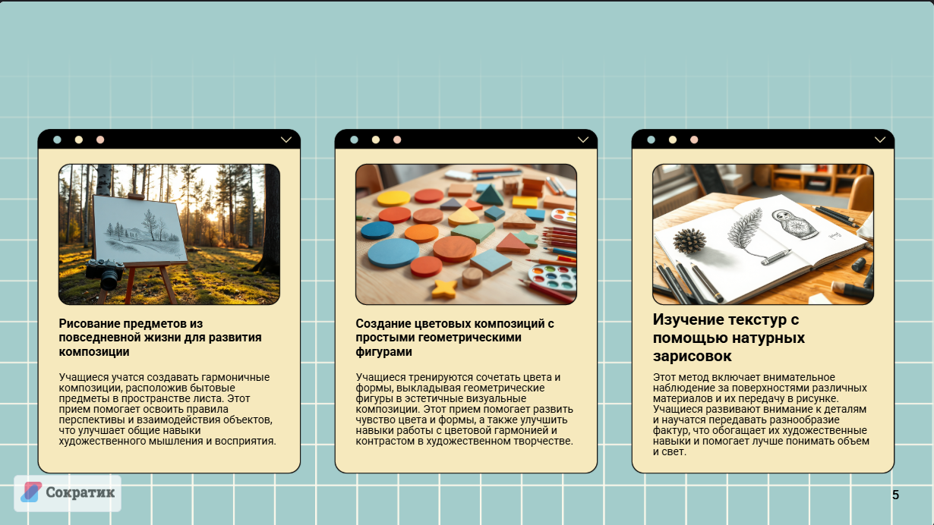

Slide 16
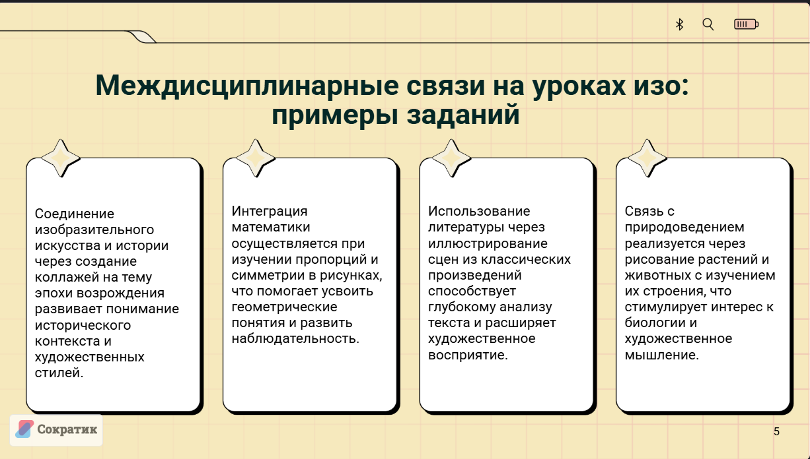

Slide 17
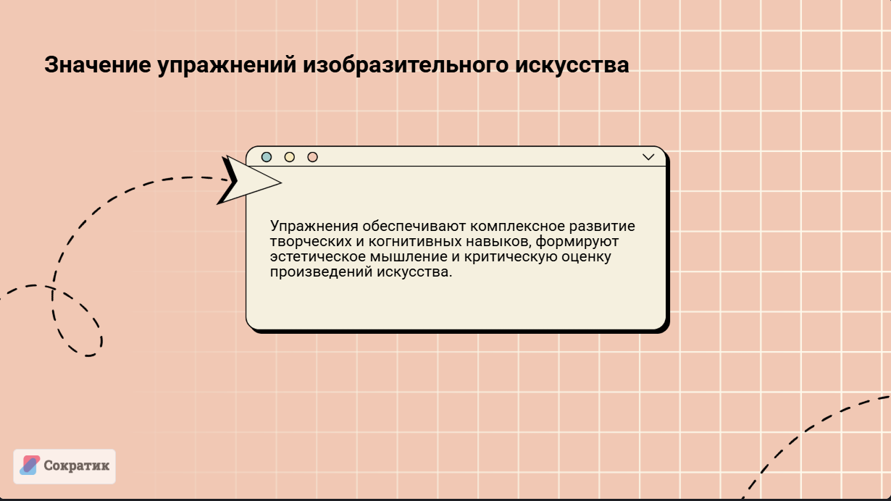

Slide 18
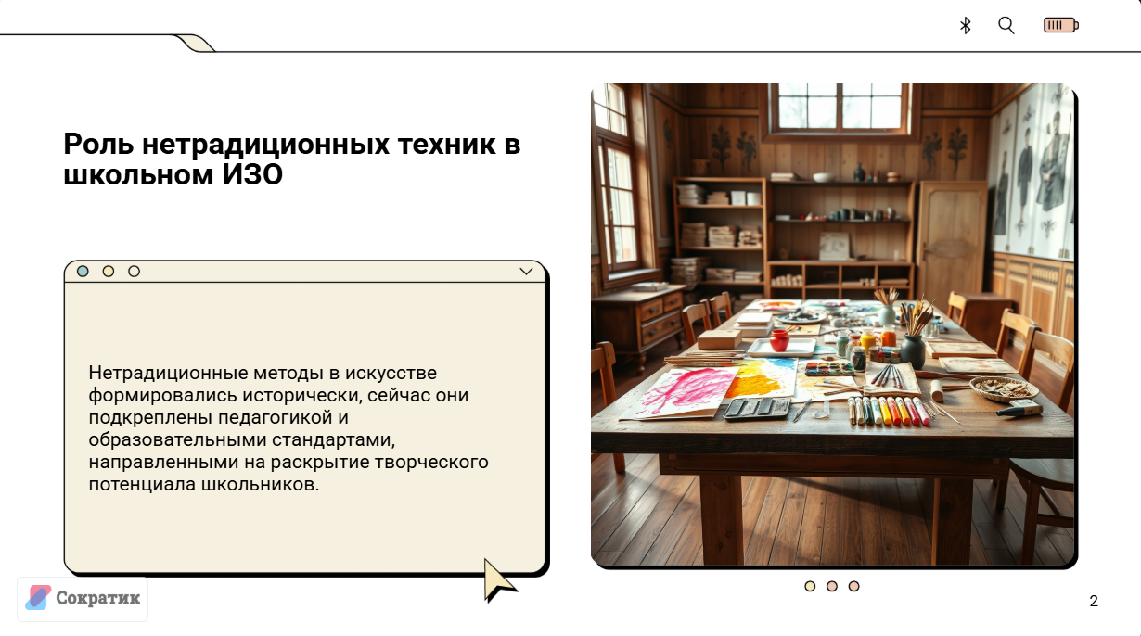

Slide 19
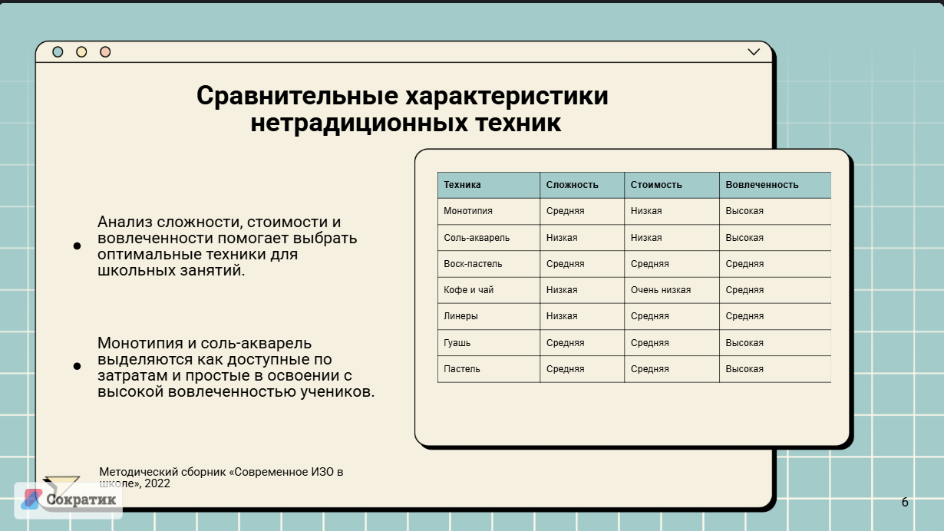

Slide 20
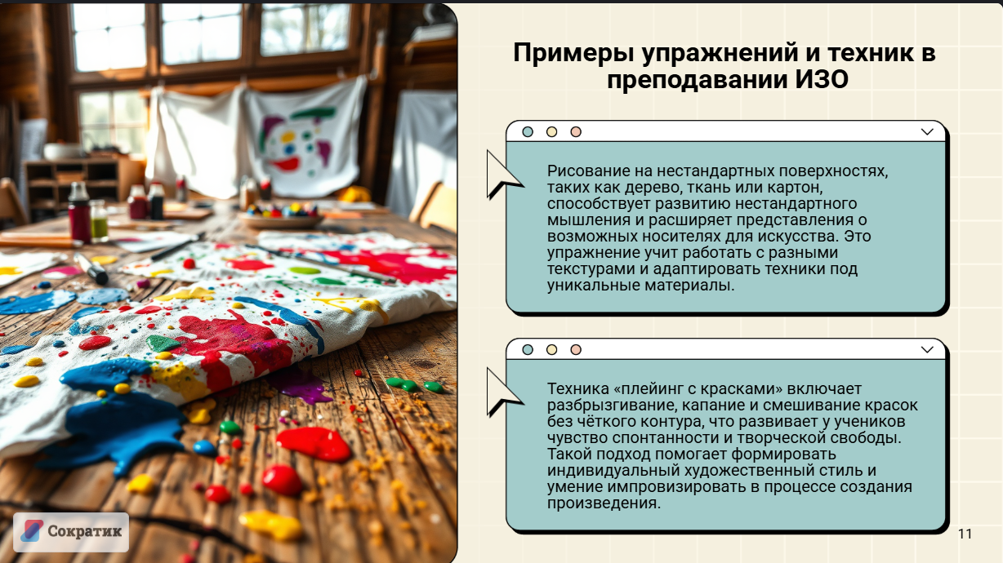

Slide 21
Спасибо за внимание!

